Slide 1
Муниципальное казенное дошкольное образовательное учреждение детский сад «Буратино» Калужской области Хвастовичского района Инновационные формы работы с детьми по нравственно-патриотическому воспитанию дошкольников выполнила старший воспитатель МКДОУ д-с «Буратино» Гуракова Елена Сергеевна

Slide 2
«Любовь к родному краю, родной культуре, родной речи начинается с малого – с любви к своей семье, к своему жилищу, к своему детскому саду. Постепенно расширяясь, эта любовь переходит в любовь к Родине, её истории, прошлому и настоящему, ко всему человечеству». Д.С.Лихачёв

Slide 3
Актуальность данной проблемы заключается в том, что: - дети, страдают дефицитом знаний о родном селе, стране, обычаях и традициях своего народа; - равнодушное отношение к близким людям, товарищам по группе, недостаток сочувствия и сострадания к чужому горю.

Slide 4
Работа по нравственно-патриотическому воспитанию включает целый комплекс задач :
Воспитание у ребенка любви и привязанности к своей семье, дому, детскому саду, селу, уважения к труду; Формирование бережного отношения к природе и всему живому; Знакомство детей с символами государства; развитие интереса к традициям и обычаем своего народа; Формирование толерантности, чувства уважения к людям других национальностей, их традициям.

Slide 5
Приступая к работе определили следующие пути решения поставленных задач:
Оснащение развивающей среды, Работа с детьми, • Работа с родителями были спланированы те мероприятия, которые позволили наиболее эффективно осуществить работу по данной проблеме. Основные формы и методы работы отражены в годовом плане работы ДОУ, в перспективном и календарном планировании образовательно-воспитательного процесса по возрастным группам.

Slide 6
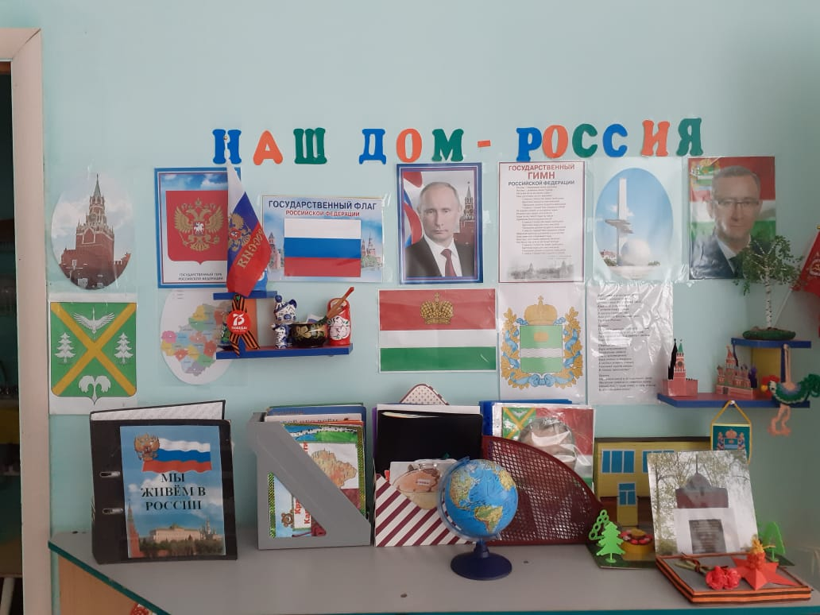
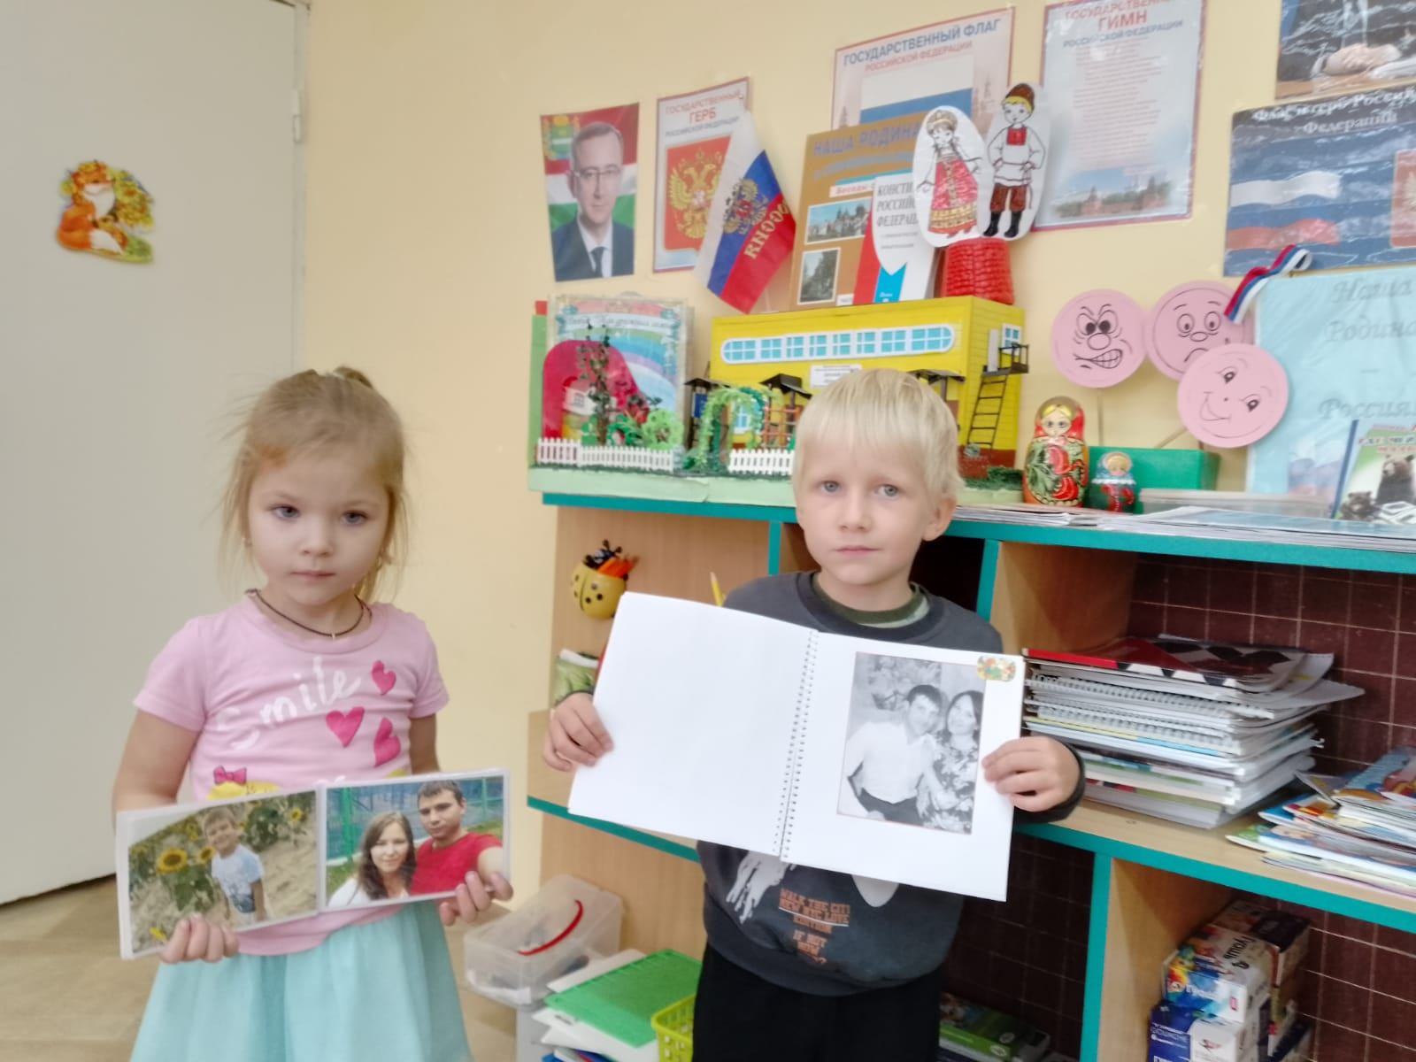
В групповых помещениях – уголки и игровые зоны, где дети могут, в условиях ежедневного свободного доступа, получить знания и практические навыки. Уголки патриотического воспитания: фотоальбомы, дидактические игры, государственная символика.

Slide 7
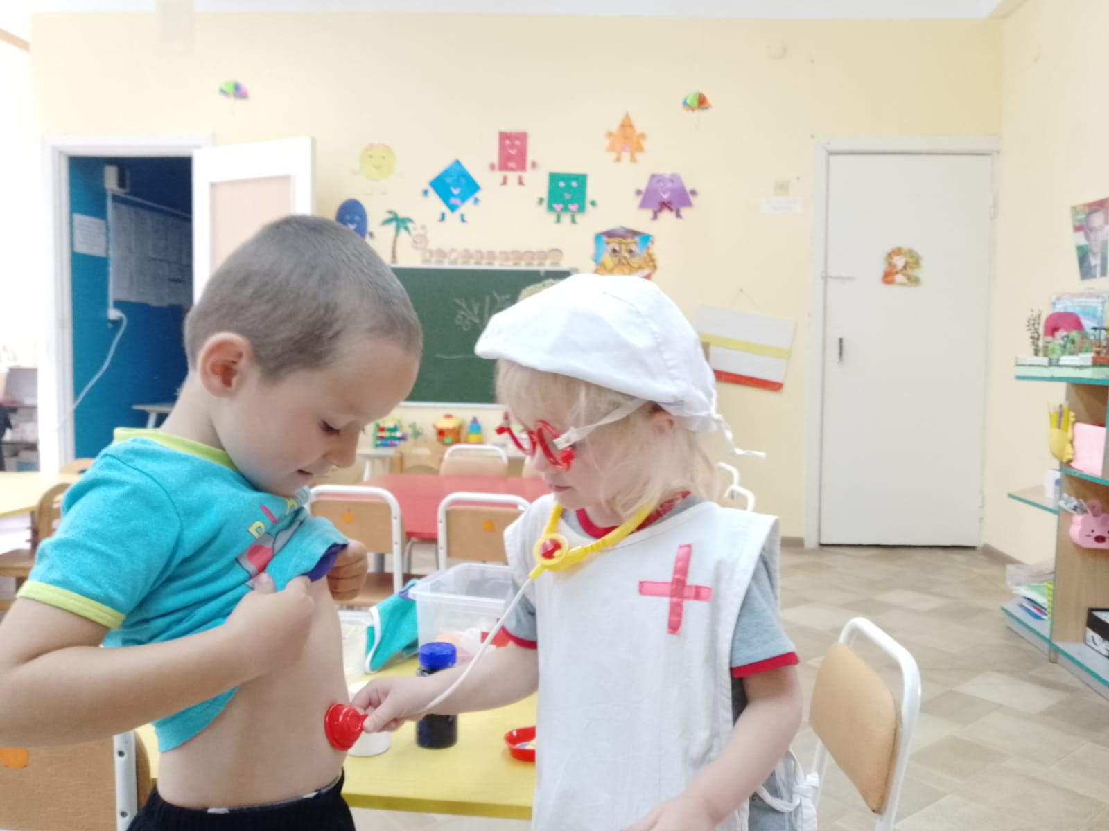
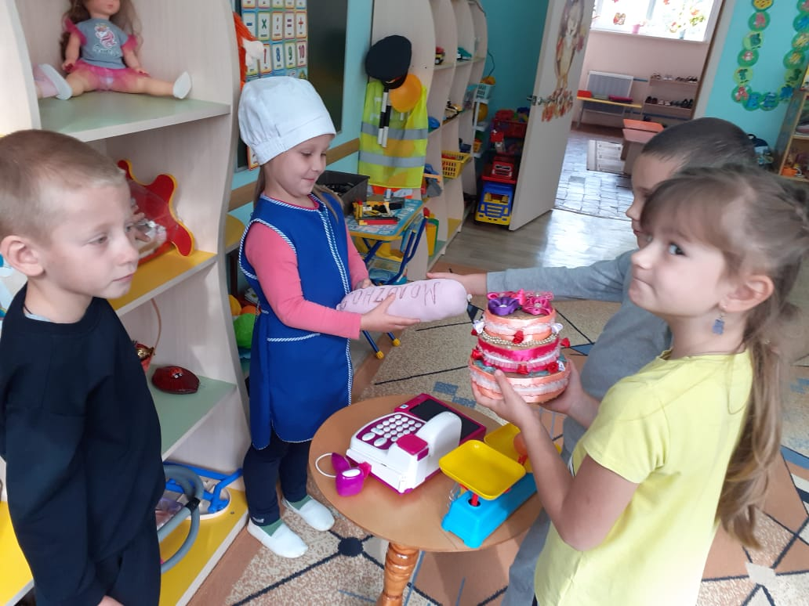
Книжный уголок: подборка художественных произведений, пословиц, поговорок, иллюстраций. Уголок изобразительного творчества: расходные материалы, образцы рисунков, декоративных росписей, народные игрушки. Уголки сюжетно-ролевых игр: «Семья», «Детский сад», «Больница», «Парикмахерская»

Slide 8
Для достижения цели используем разнообразные формы работы с детьми: Занятия, развивающие игры, чтение художественной литературы, Экскурсии, целевые прогулки, дидактические игры Трудовая деятельность, быт Основные направления работы с дошкольниками: Формирование уважения и любви к близким, детскому саду

Slide 9
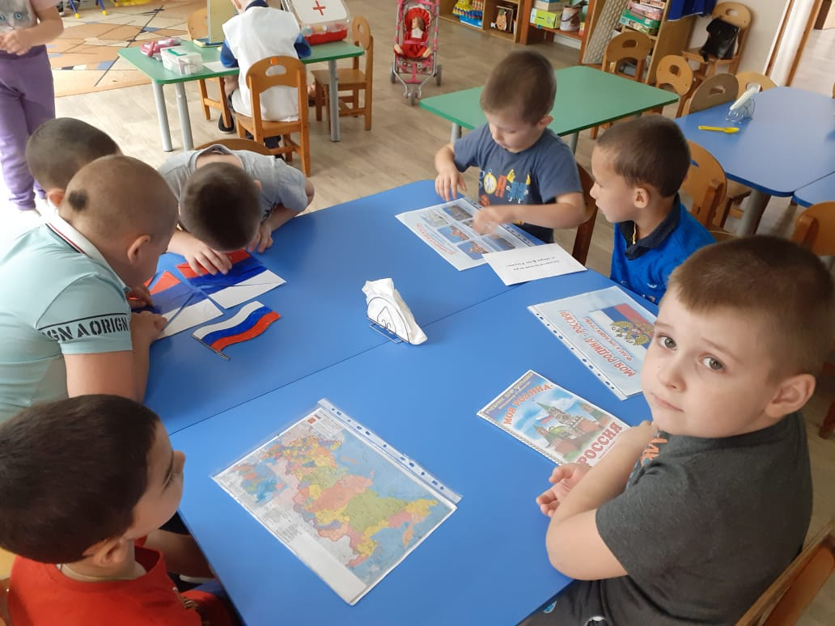

Slide 10
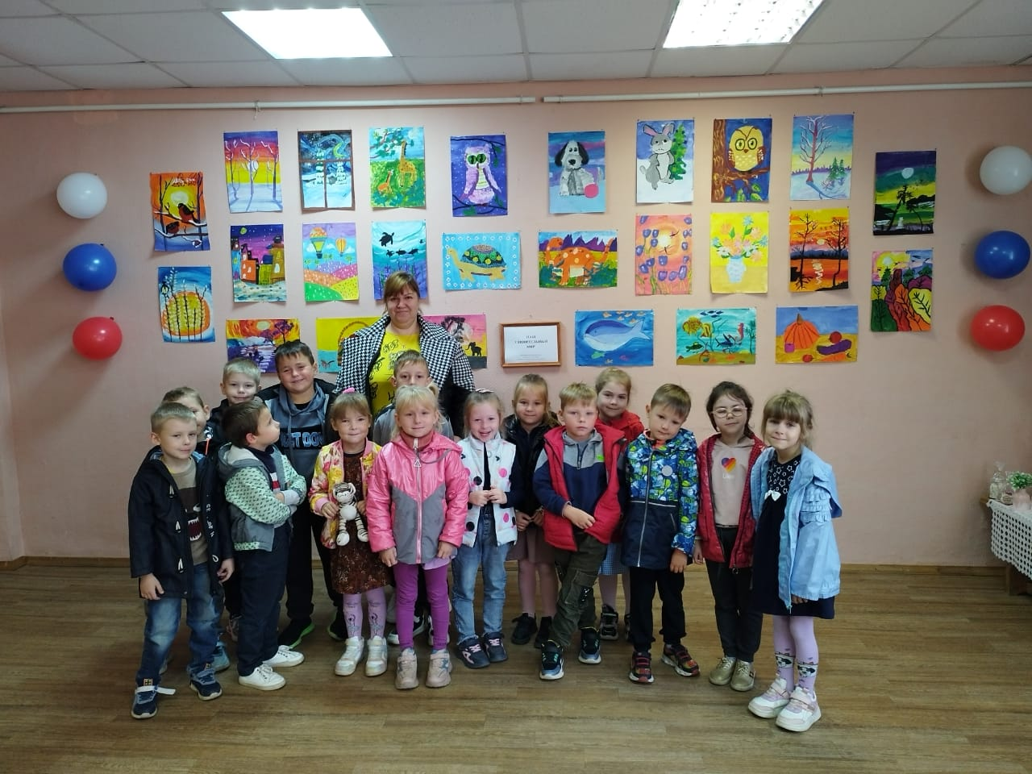
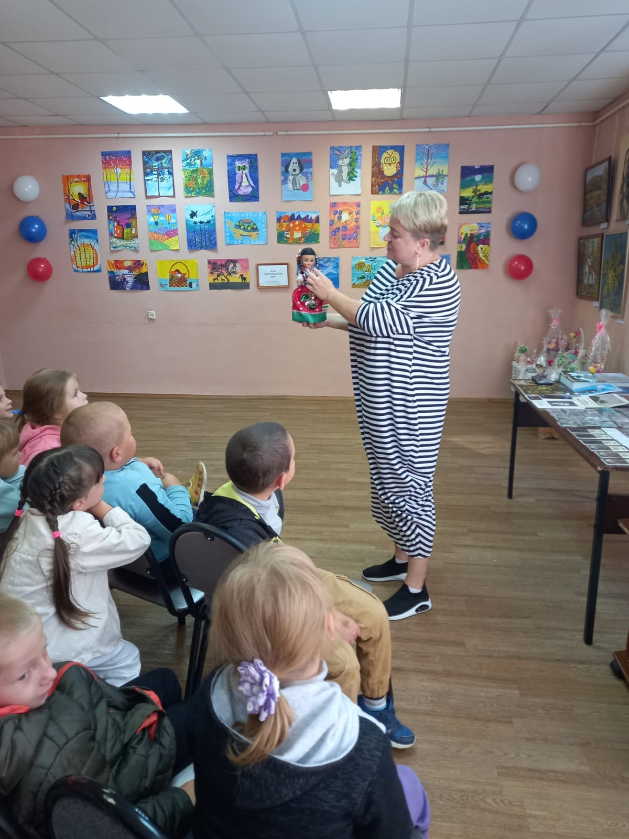
Экскурсия в районную картинную галерею

Slide 11
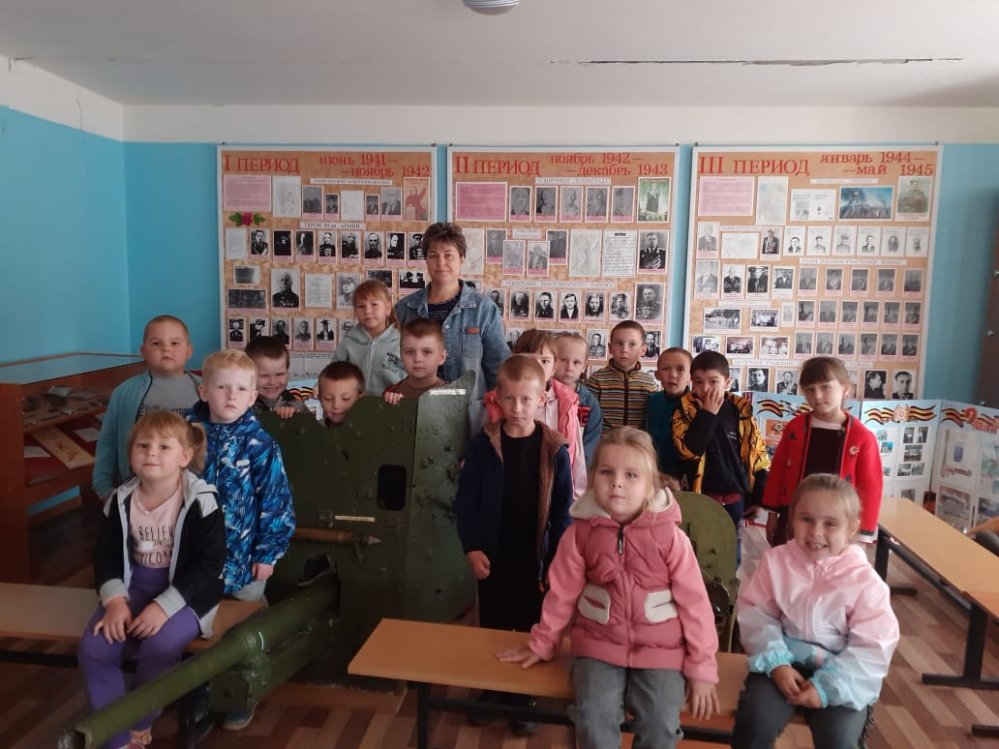
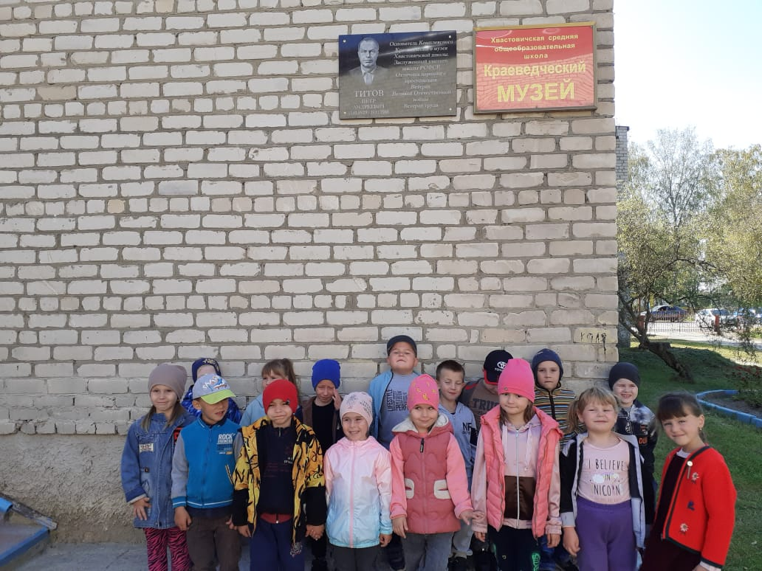
Экскурсия в школьный краеведческий музей

Slide 12
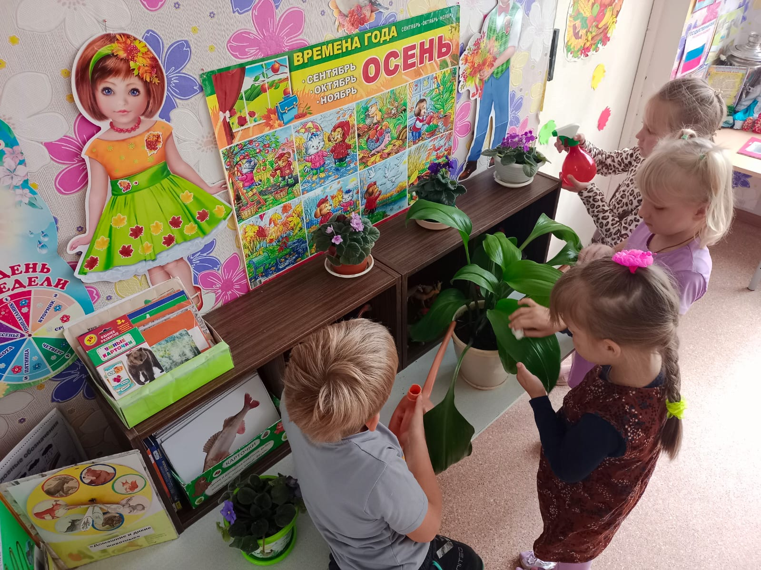
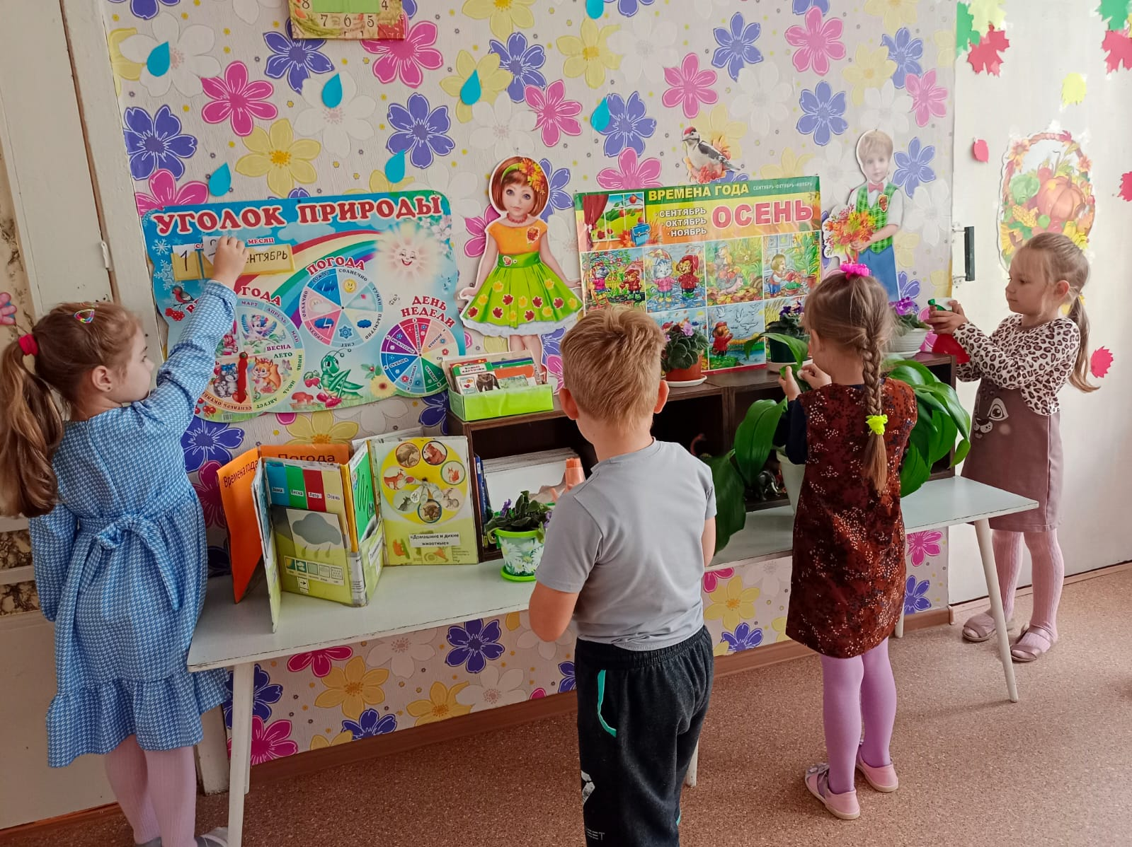
Формирование любви к природе и всему живому Родная природа… один из сильных факторов воспитания любви к Родине. Яркие впечатления о родной природе, полученные в детстве, нередко остаются в памяти человека на всю жизнь, так как в ее образе воплощается Родина Для осуществления этого направления используем наглядные, практические и словесные методы. Наблюдения, экскурсии, прогулки, работу в уголке природы.

Slide 13
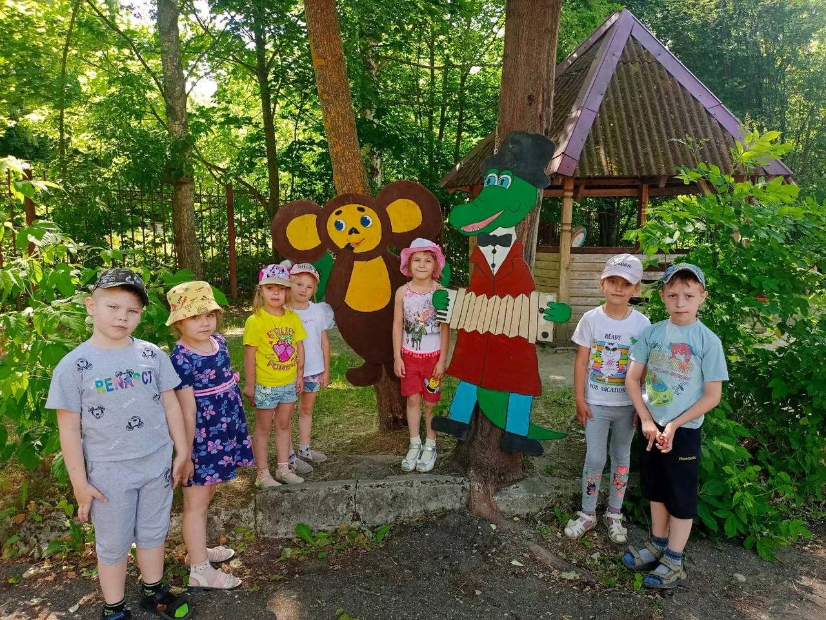
День нарядного участка.

Slide 14
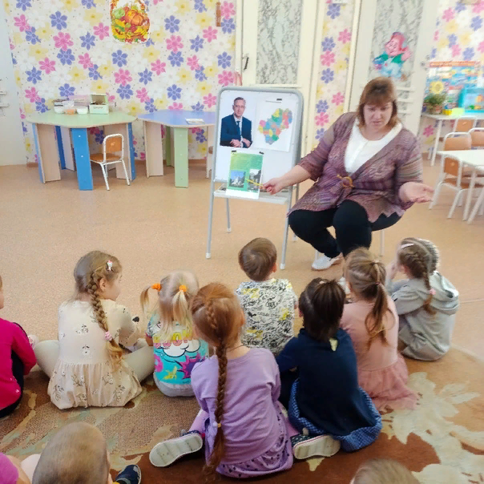
"Разговор о важном"

Slide 15
Формирование любви к своей малой Родине «Маленькая родина все равно большая, ведь она единственная» Ж. Ренар Основная цель этого направления познакомить детей с родным селом, его символикой и достопримечательностями, трудовой деятельностью людей С традициями и обычаями народа дети знакомятся, участвуя в народных праздниках

Slide 16
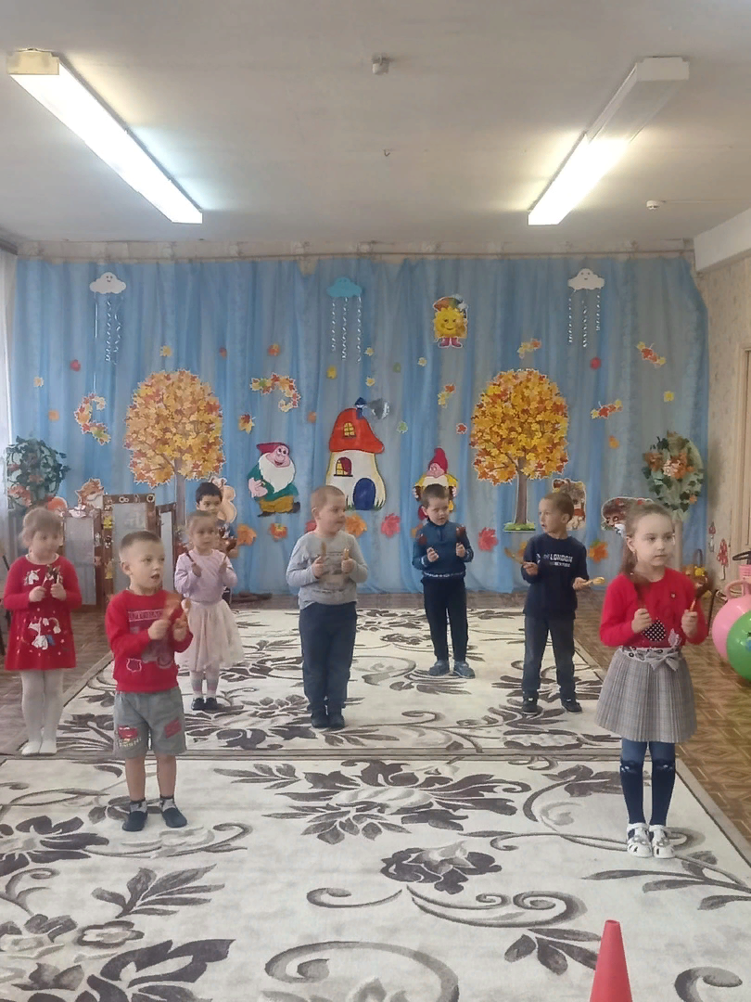
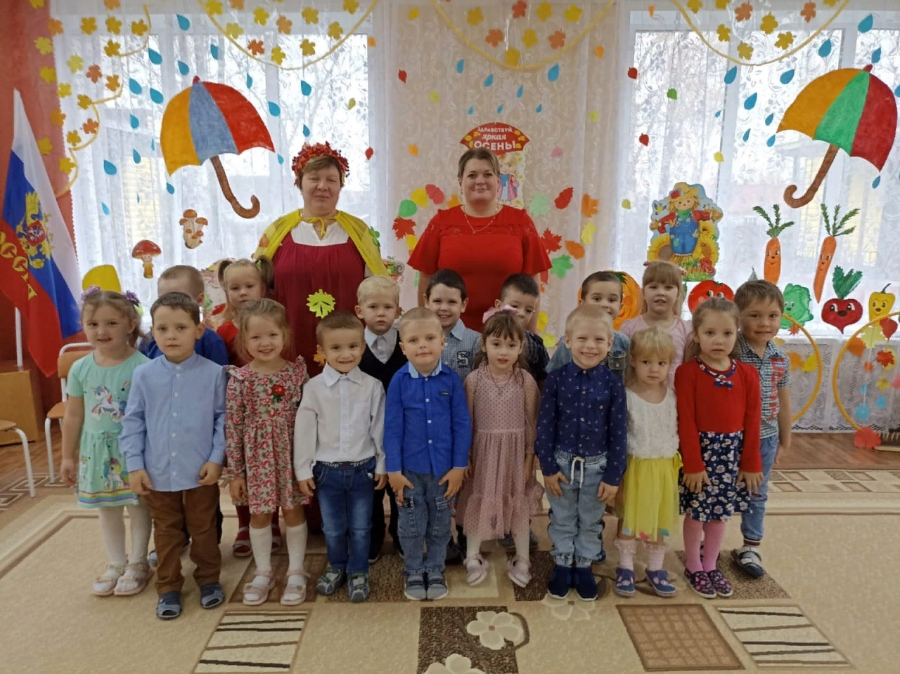
«Праздник осени»,

Slide 17
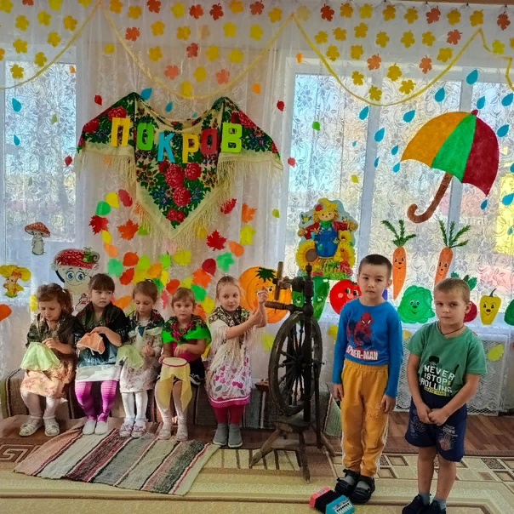
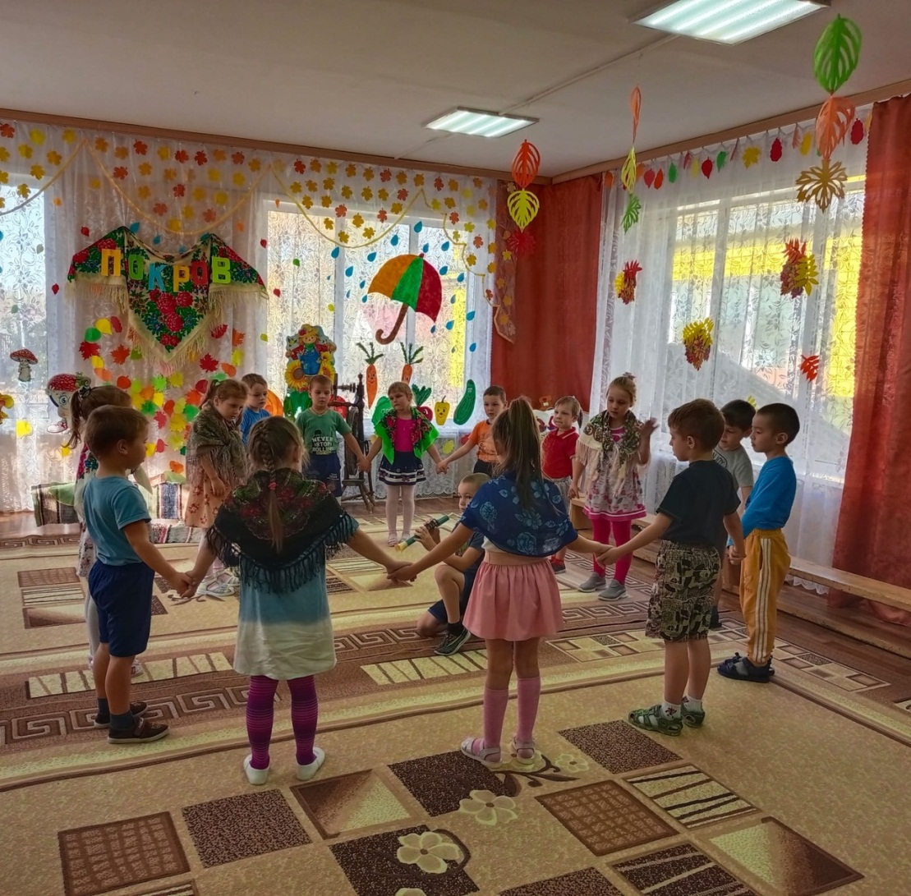
«Покров»

Slide 18
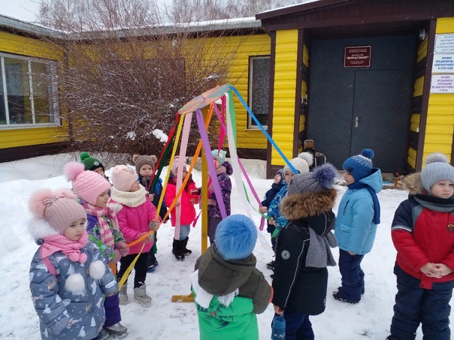
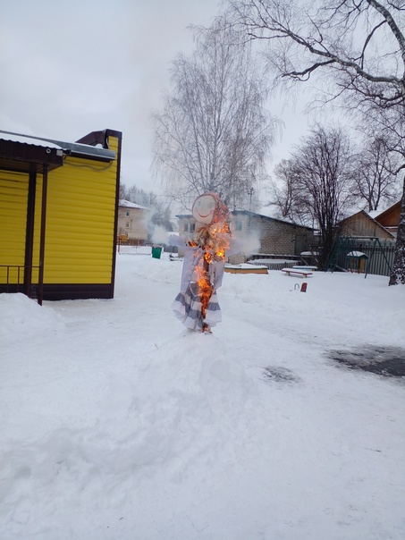
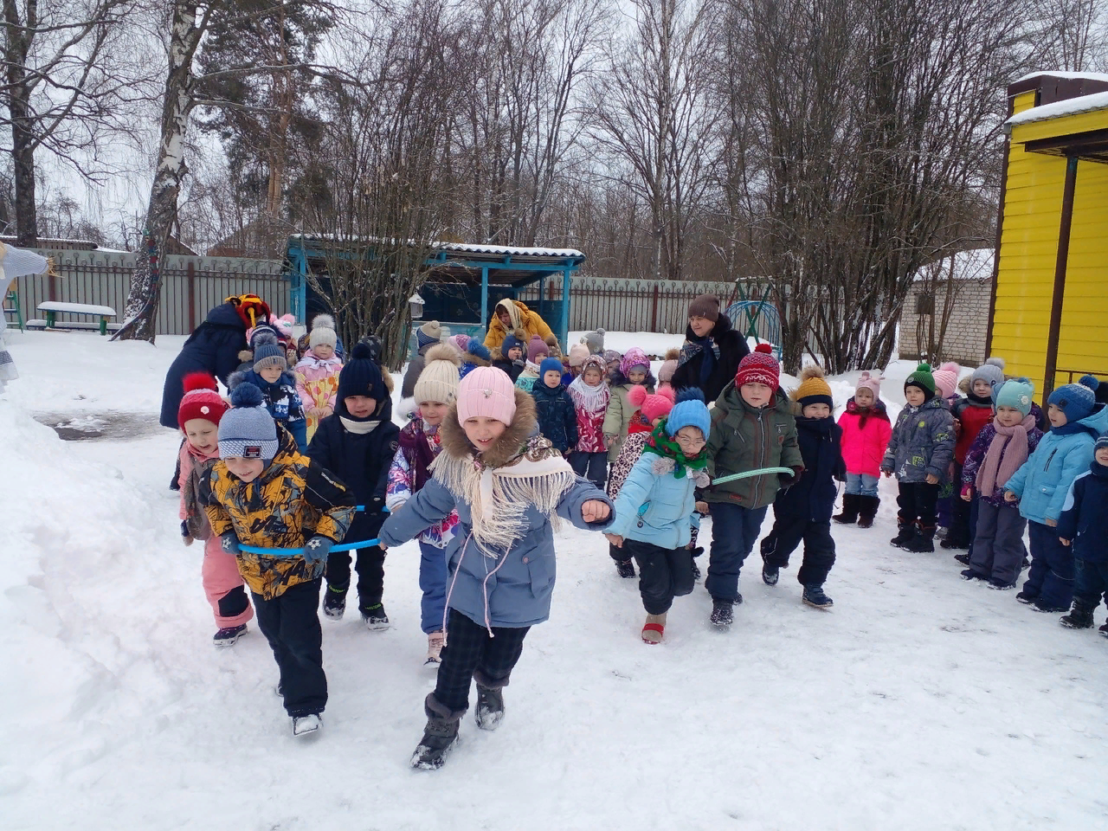
«Масленица»

Slide 19
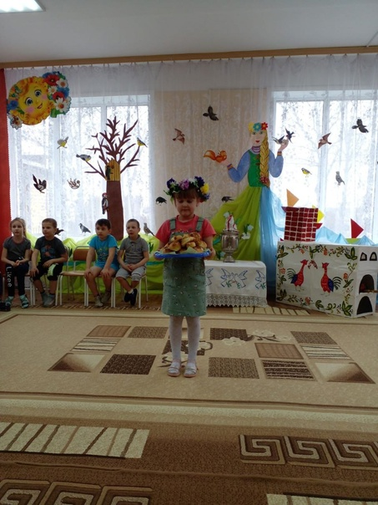
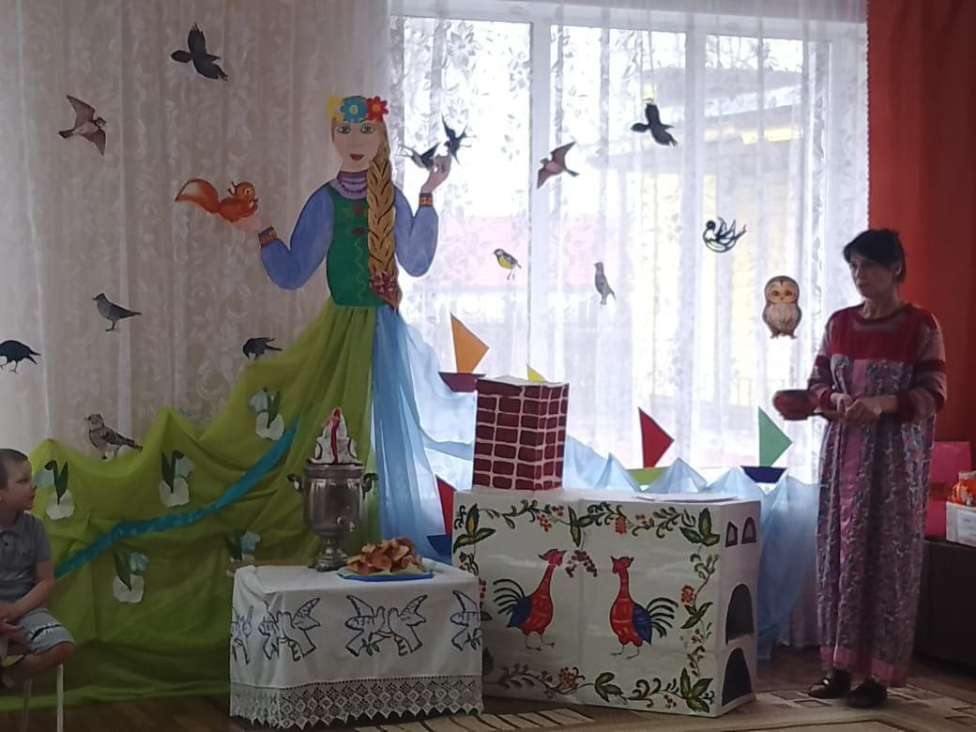
«Жаворонки»

Slide 20
что способствует приобщению детей к фольклорному наследию родного края. Проживая с детьми любимые в народе праздники, мы воздействуем на эмоциональную сферу детей и оставляем в их памяти глубокий след.

Slide 21
Формирование представления о героических защитниках нашей страны Воспитывая в детях уважение к подвигу земляков в годы Великой Отечественной войны, проводим акции:

Slide 22
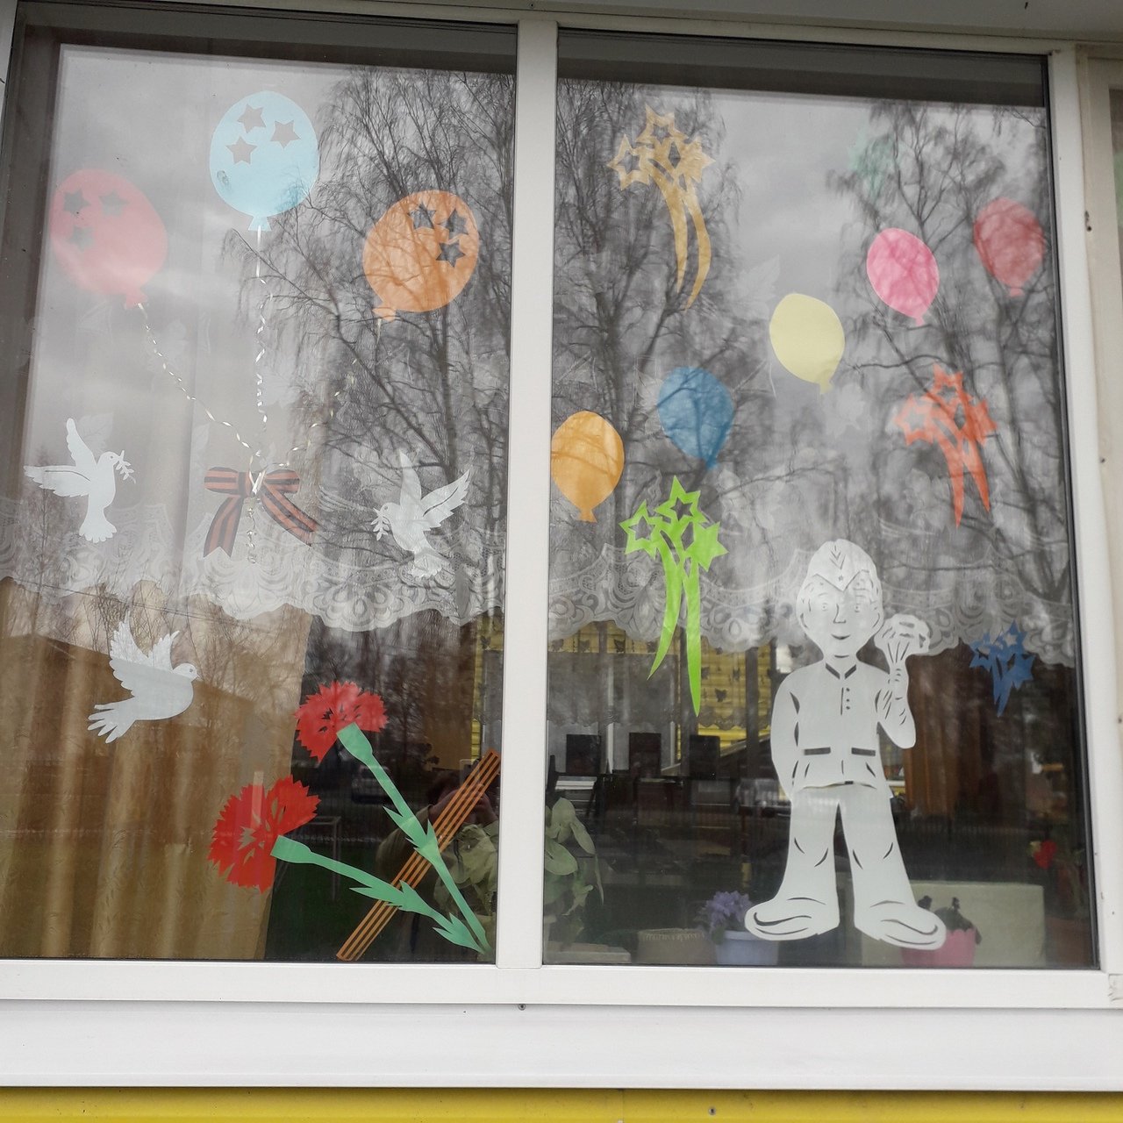
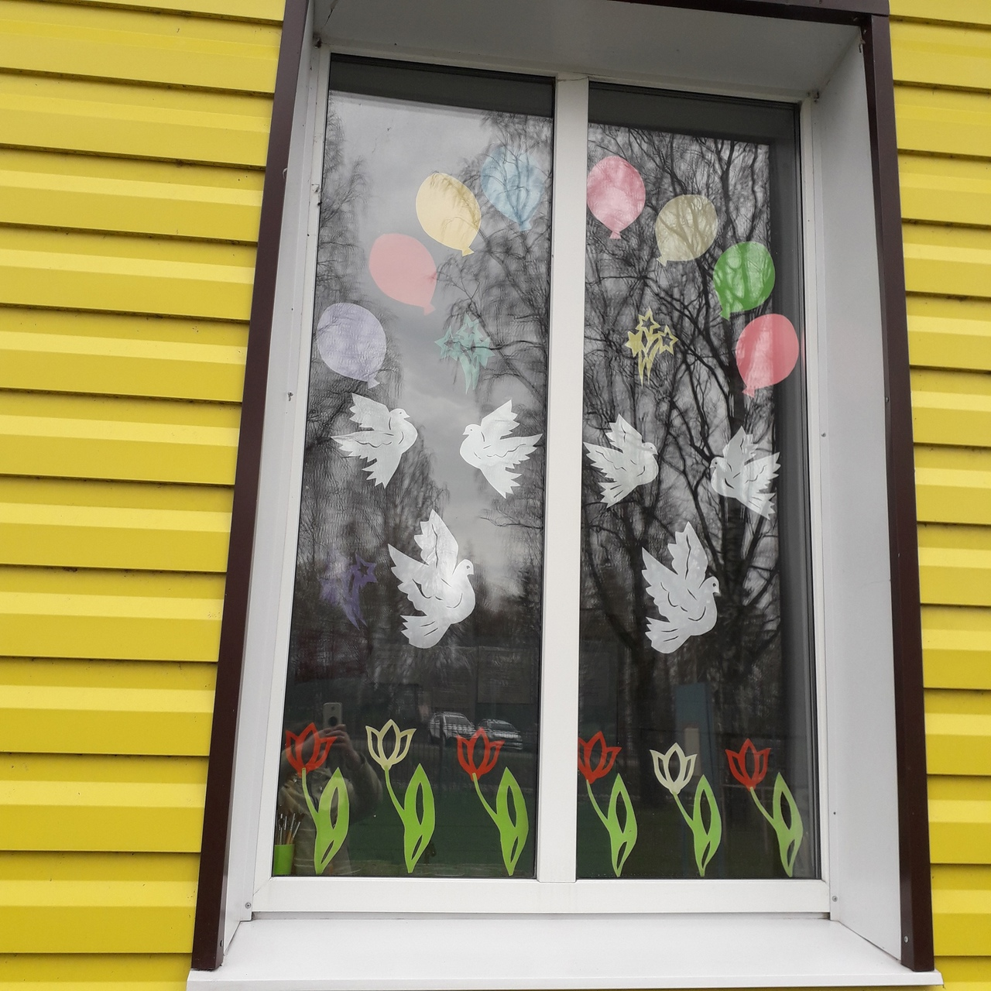
«Акция Окна Победы»

Slide 23
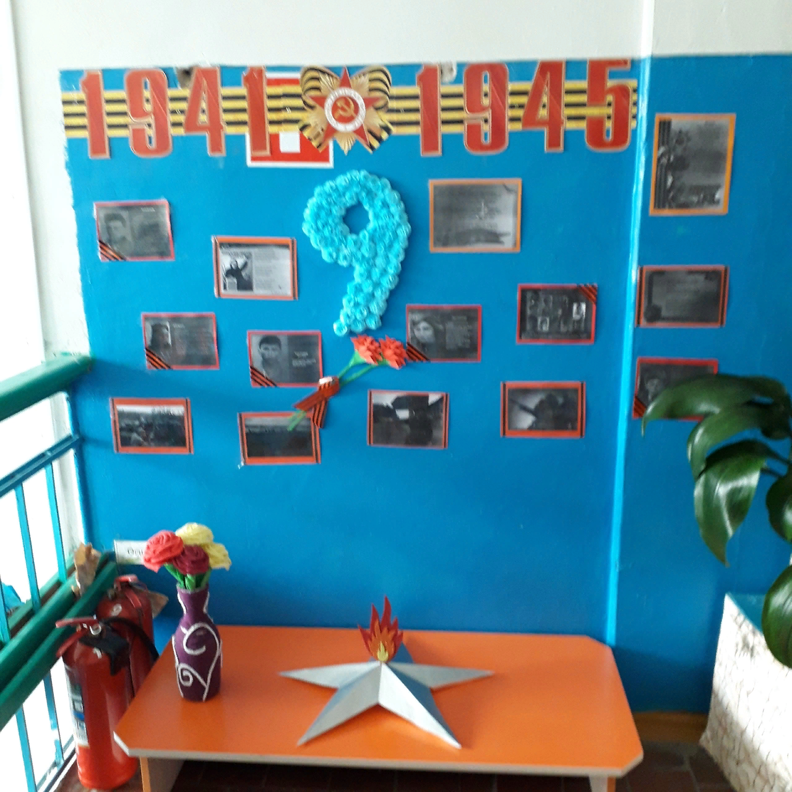
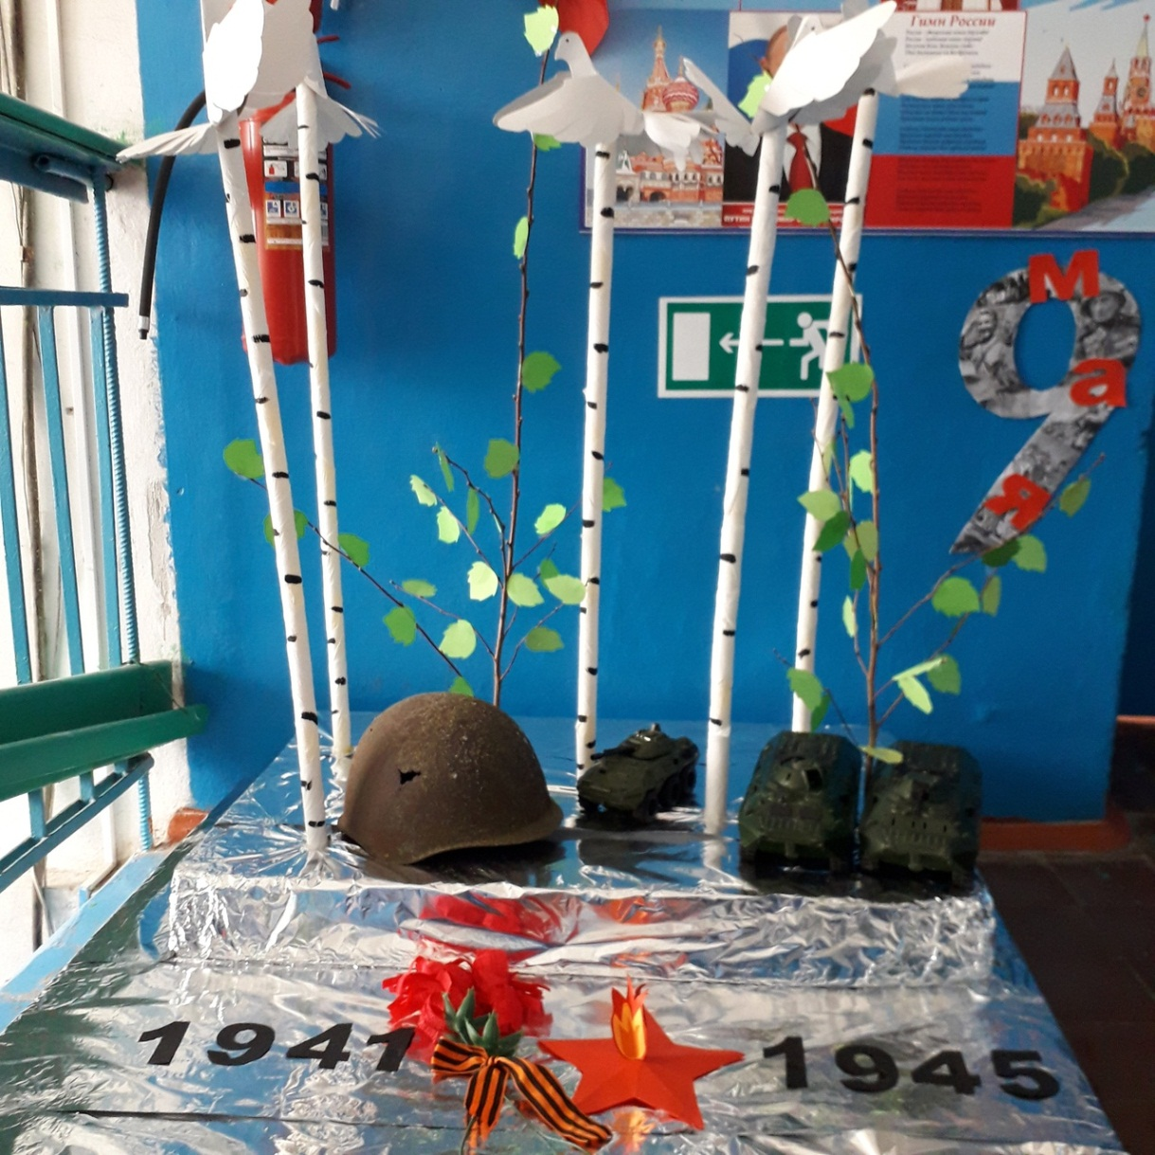
«Патриотические уголки, посвященные «Дню победы»

Slide 24
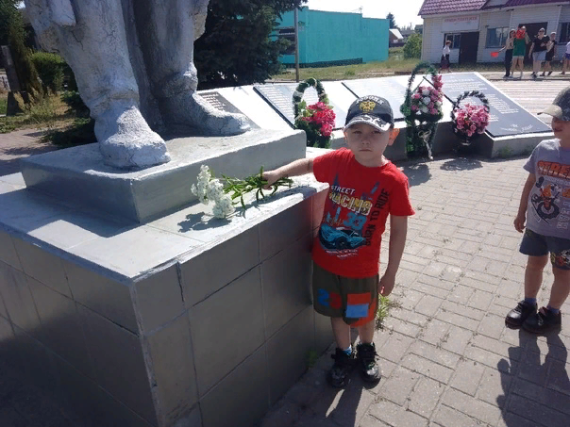
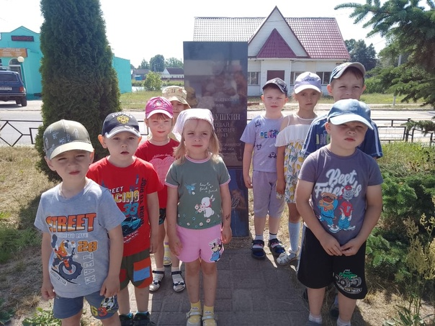
«Помним и чтим», 9 мая возлагаем цветы к памятнику «Неизвестного солдата».

Slide 25
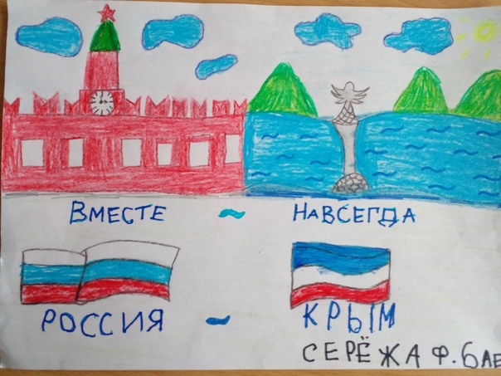
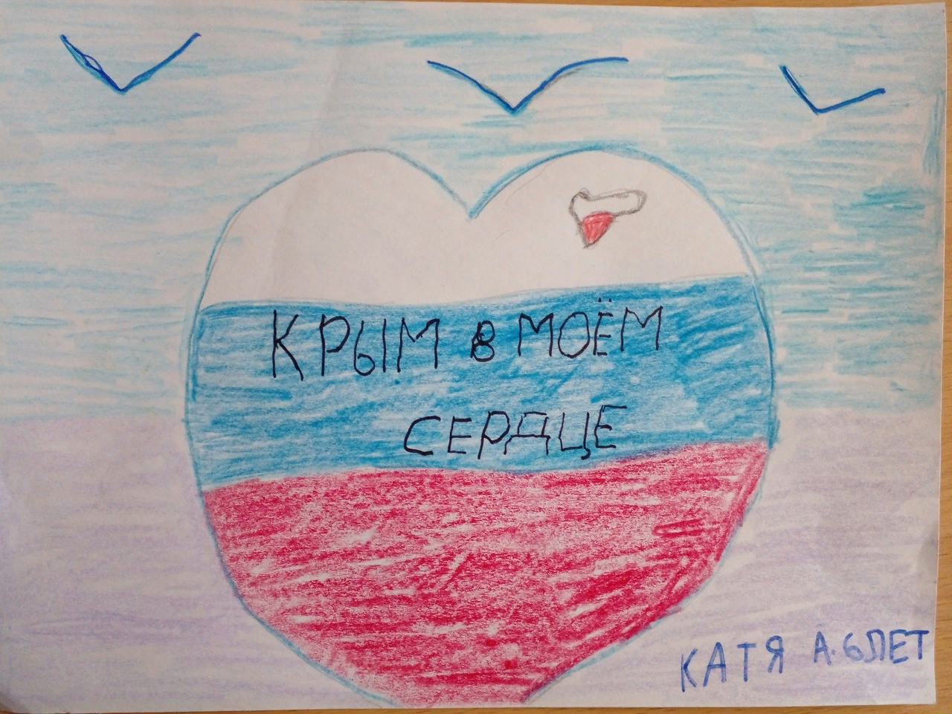
День воссоединения Крыма с Россией

Slide 26
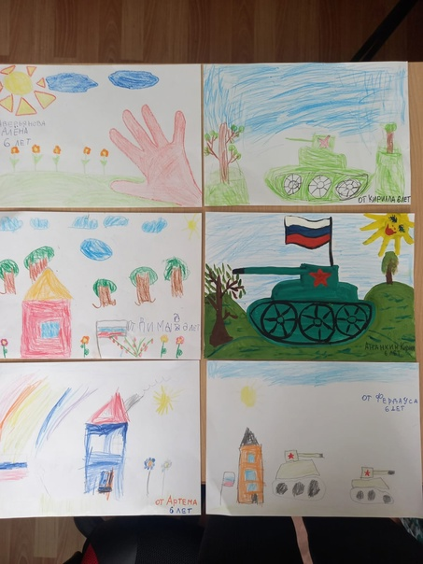
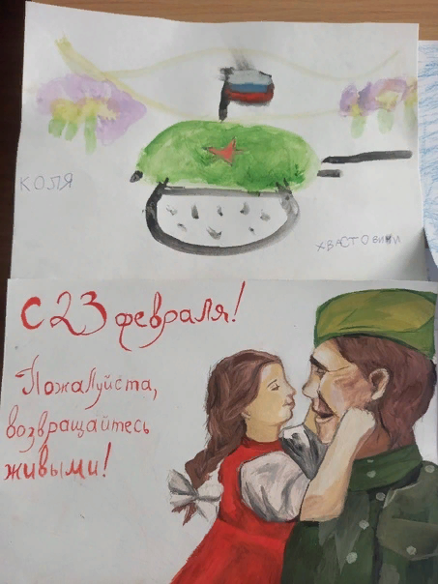
Акция детских рисунков Мы за нашу Родину, за нашу армию, за мир!"

Slide 27
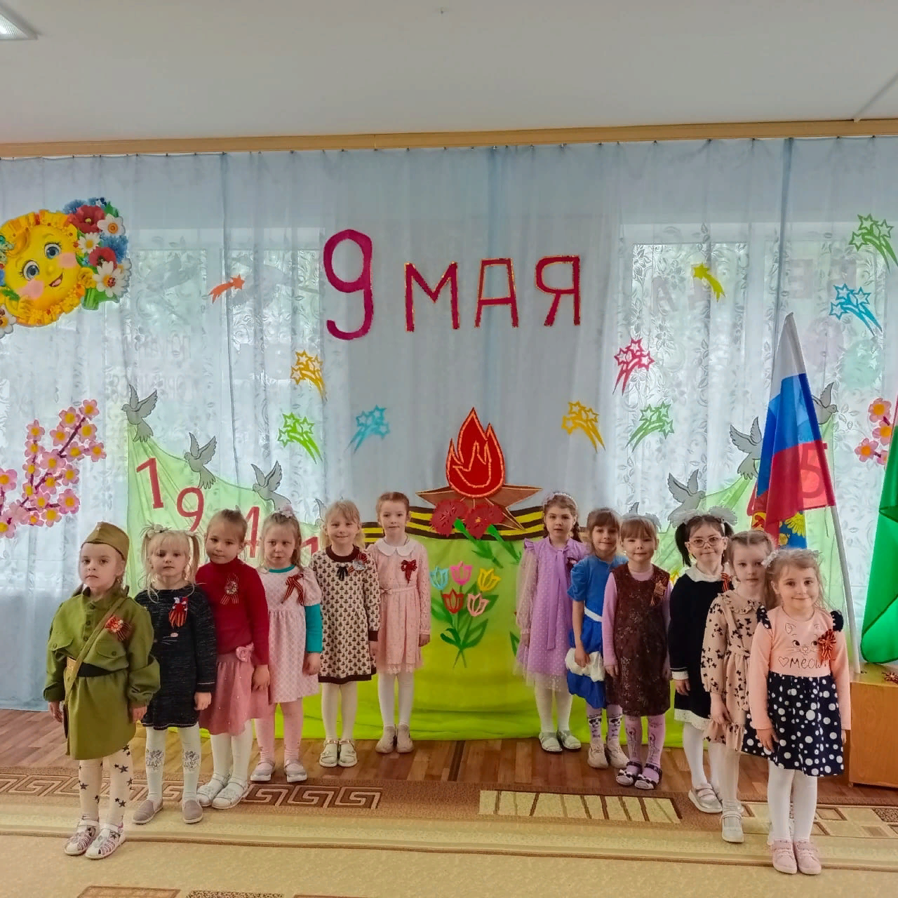
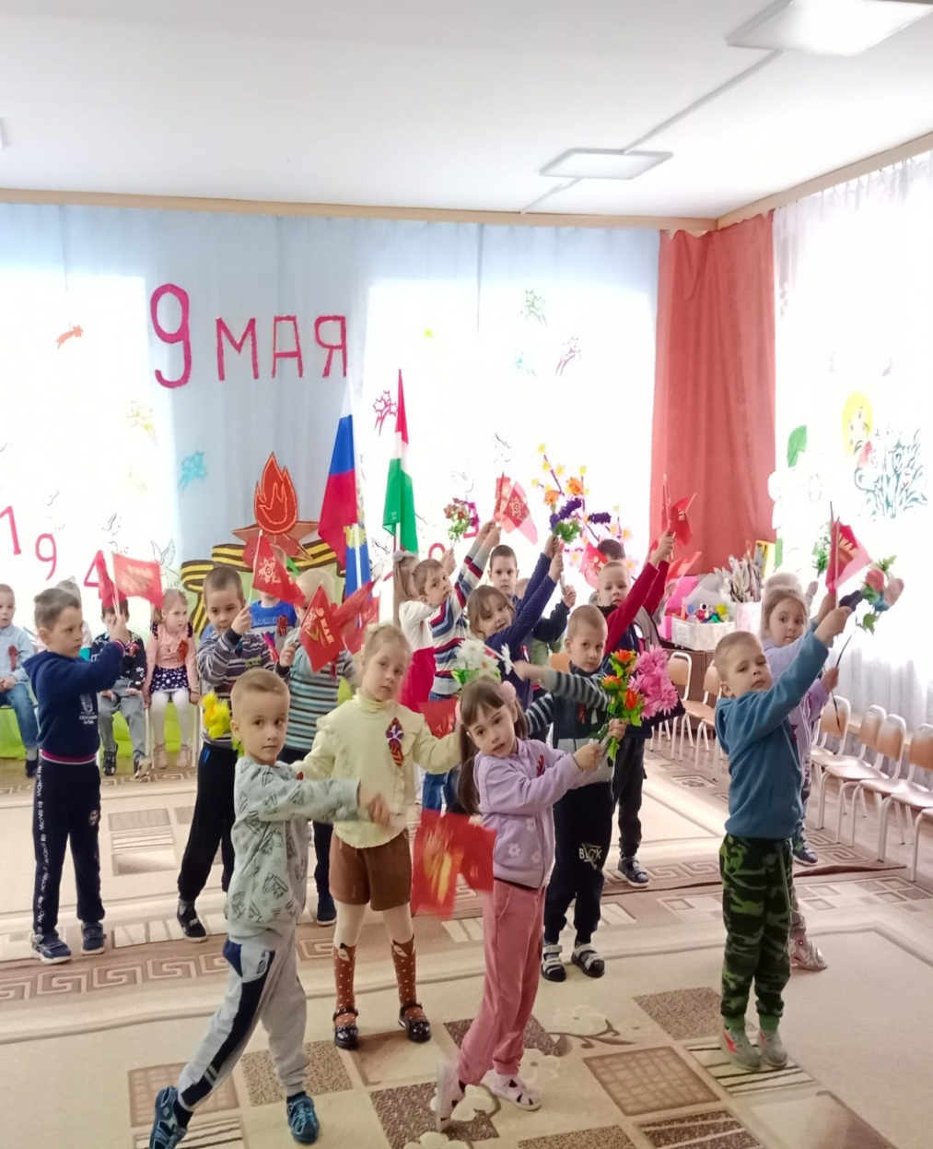
Праздник, посвящённый "Дню победы"

Slide 28
Эти мероприятия способствуют формированию у детей чувства уважения, гордости и большой благодарности тем, кто защищает нашу Родину.

Slide 29
«Семья – это та самая среда, в которой человек учится и сам творит добро». В.А. Сухомлинский Не менее важным условием нравственно-патриотического воспитания детей является тесная взаимосвязь с родителями. Именно родители на ярких примерах своей жизни, своего труда, показывают ребенку, что Родина начинается с родного дома, улицы, села. В своей работе используем следующие технологии взаимодействия: 1. Технология живого общения (беседа, консультация) 2. Технология совместной деятельности (игры, занятия, развлечения, праздники). На мой взгляд, такое сотрудничество способствует всестороннему и гармоничному развитию личности дошкольника, обогащению социального опыта.

Slide 30
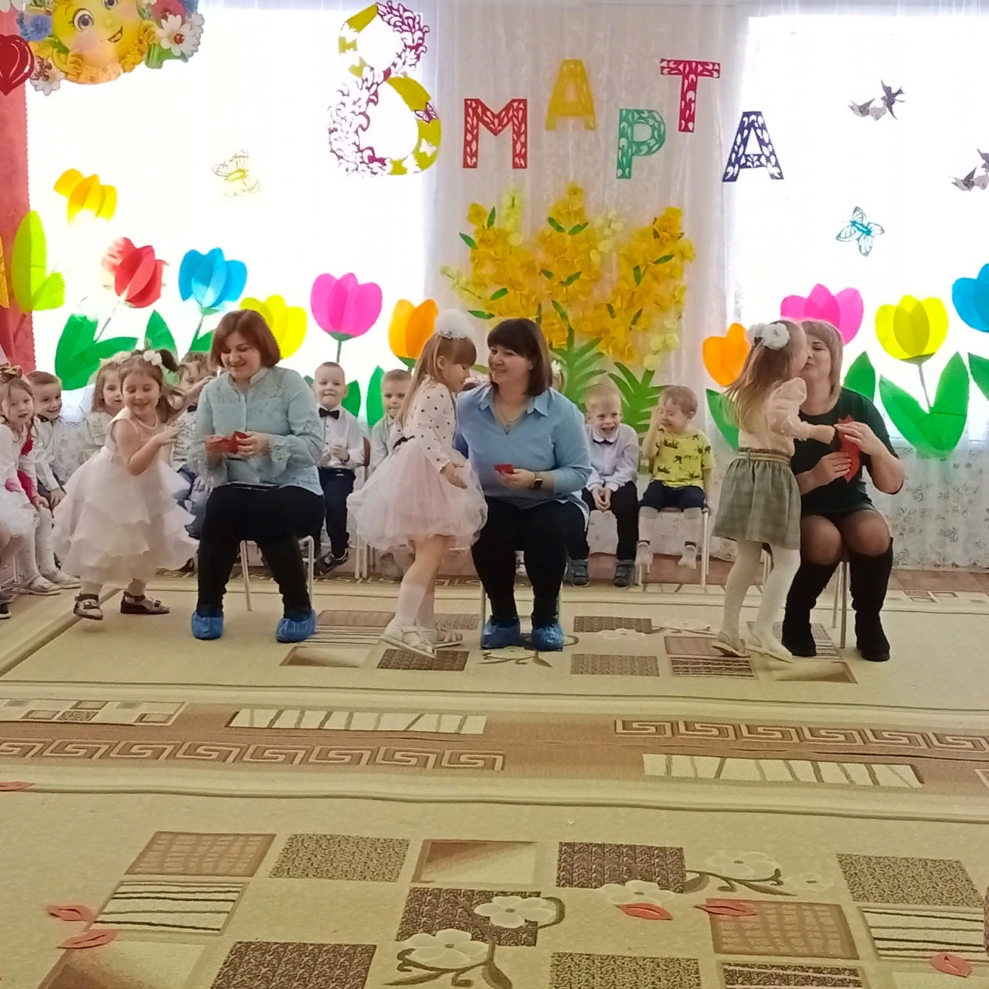
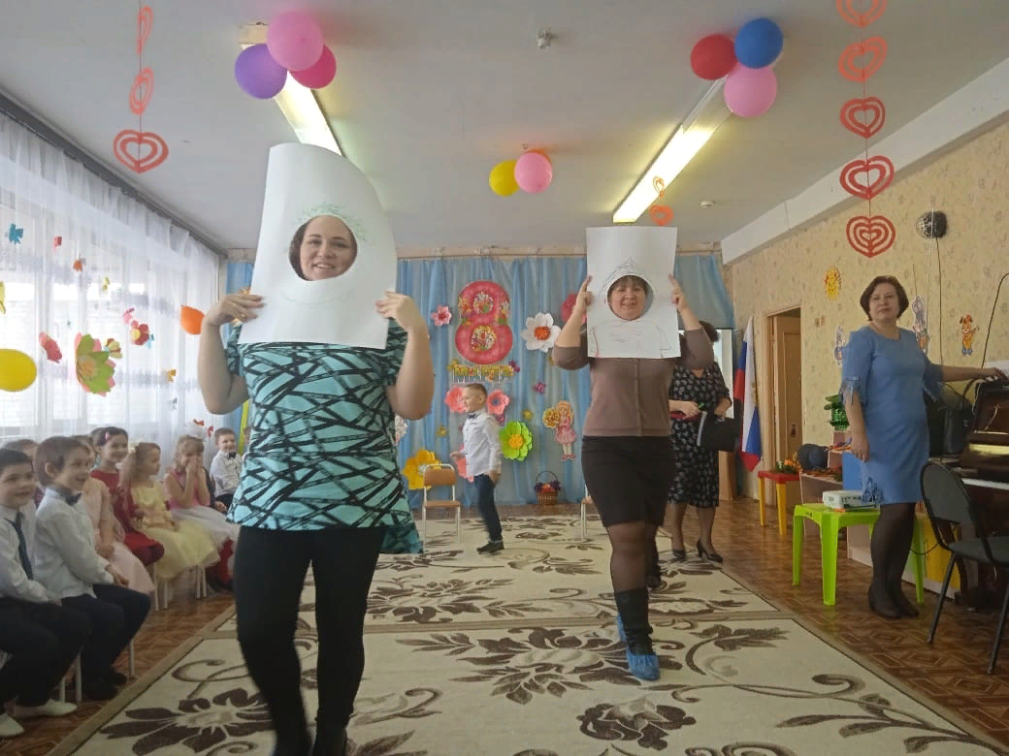
" Сегодня праздник наших мам "

Slide 31
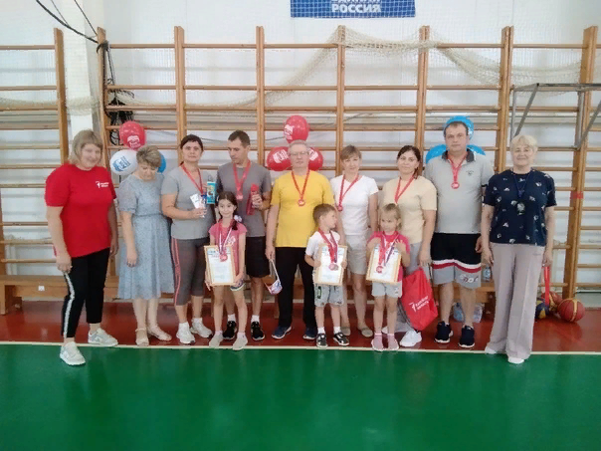
«Самая спортивная семья!»

Slide 32
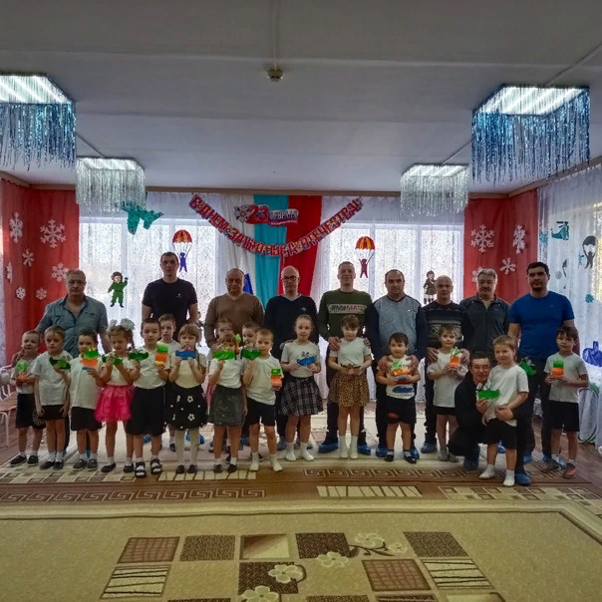
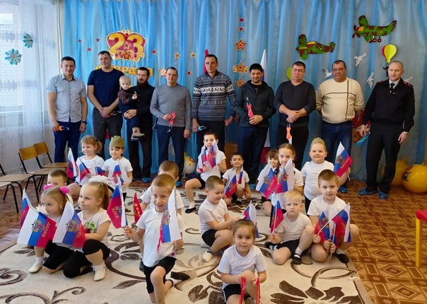
"Школа настоящих пап"

Slide 33
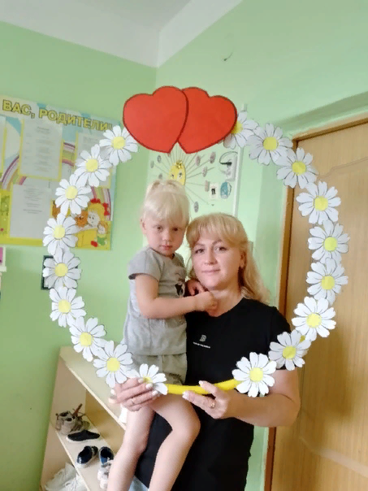
День семьи, любви и верности

Slide 34
Дети нашего учреждения принимают участие во многих конкурсах и акциях :

Slide 35
Результативность работы Созданная в ДОУ система работы по нравственно-патриотическому воспитанию позволила: ¬ устранить у детей дефицит знаний о малой Родине; ¬ воспитать у дошкольников доброжелательное отношение к близким людям, к природе и всему живому; ¬ сохранить и возродить традиционные формы сотрудничества и взаимодействия с различными организациями и учреждениями, наполнив их новым содержанием; ¬ заинтересовать взрослых жизнью детского сада; ¬ совершенствовать мастерство, творческий поиск педагогов в решении задач патриотизма.

Slide 36
Я надеюсь, что наши дети вырастут продолжателями семейных традиций своих родителей и настоящими патриотами своей Родины.

